Slide 1
Внеурочные занятия в 1 классе:
«Проектная деятельность»
Семичева О. И., учитель начальных классов
МОУ–СОШ №4

Slide 2
Осуществление проектной и исследовательской деятельности с использованием ИКТ
Урочная
деятельность
Дополнительное
образование

Slide 3
Проект – «брошенный вперёд»
Проект – препятствие, задача, вопрос
Проект – это план, замысел, в результате которого автор должен получить что-то новое: продукт, отношения, книгу, фильм, модель, сценарий.

Slide 4
Цель проектной деятельности – общее развитие и формирование качеств творческой личности

Slide 5
ЗАДАЧИ ПРОЕКТНОЙ ДЕЯТЕЛЬНОСТИ:
Включить детей в разнообразную деятельность;
Выработать гибкие умения, позволяющие учащимся быстро осваивать новые виды деятельности, то есть перенос знаний и навыков на практику;
Развить сообразительность и творческую активность учащихся

Slide 6
Маленький ребенок не может создать оригинальный конкретный продукт, не имея необходимых для этого знаний и навыков.
Творческую деятельность младшего школьника надо рассматривать в совокупности с самостоятельной.
Самостоятельность ученика обязательно должна быть под контролем взрослого.
Самостоятельные работы учащихся должны строиться по принципу «от простого к сложному».

Slide 7
Последовательность работы над проектом:
Беседа.
Выбор проблемы.
Выбор темы проекта по поставленной проблеме.
Определение цели и задач проекта.
Составление плана работы над проектом.
Сбор информации.
Индивидуальные или групповые сообщения для одноклассников и их обсуждение.
Подведение итогов, составление портфолио (папка документов).
Защита проекта
Рефлексия.

Slide 8
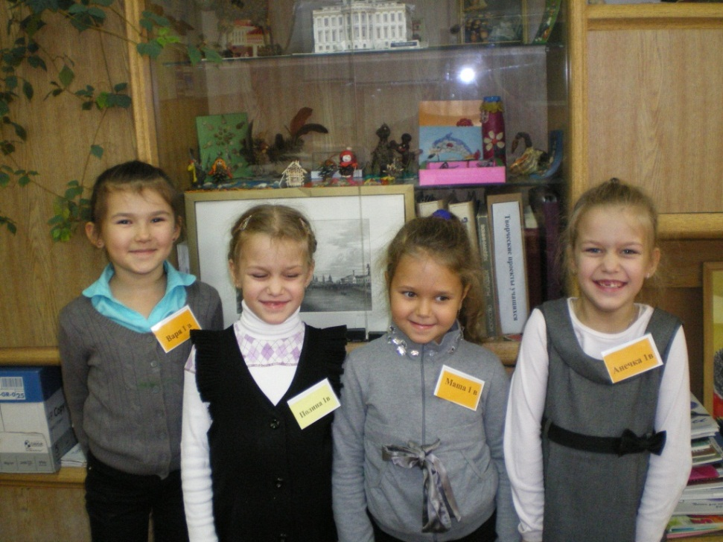
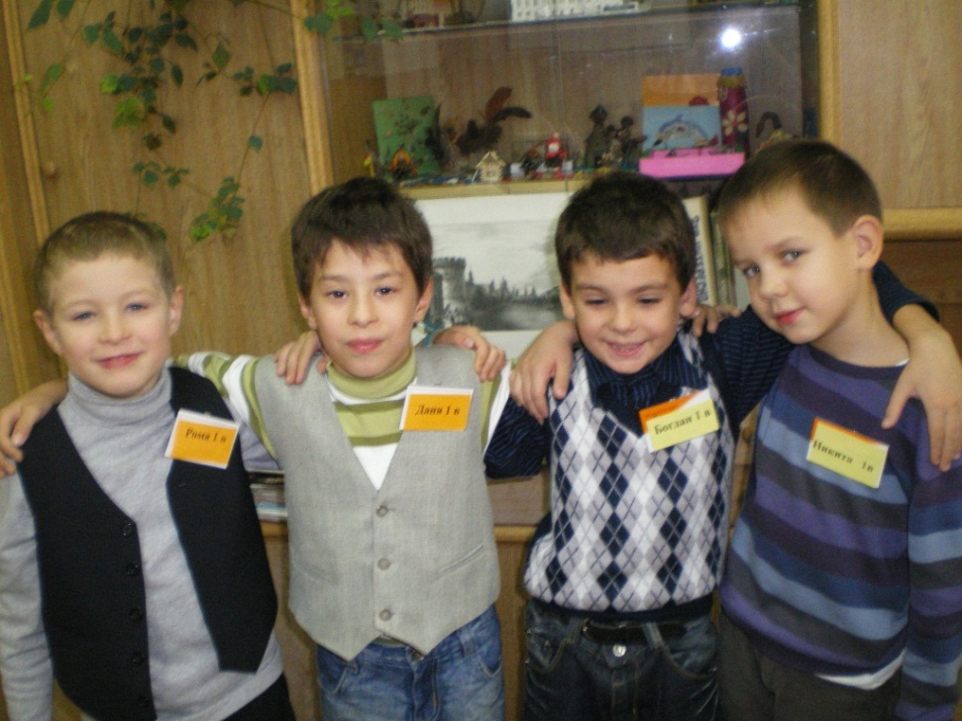
Творческий проект «Бэджик»

Slide 9
Цель проекта:
Используя известное средство информирования окружающих о своем имени и статусе – бедж, познакомиться с учащимися и познакомить учащихся друг с другом.

Slide 10
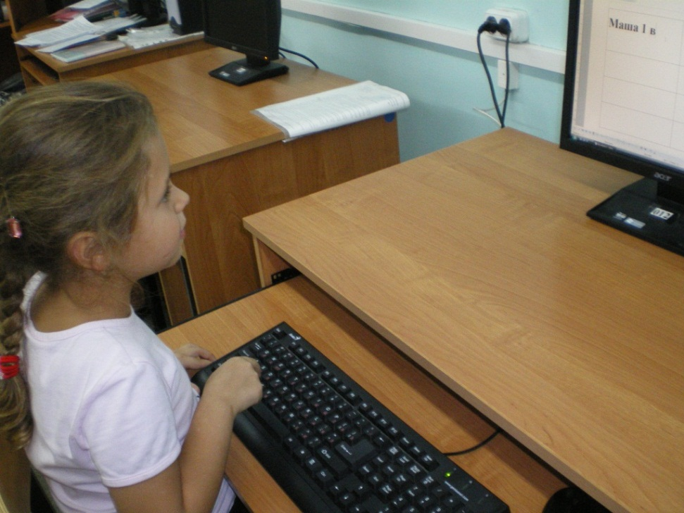
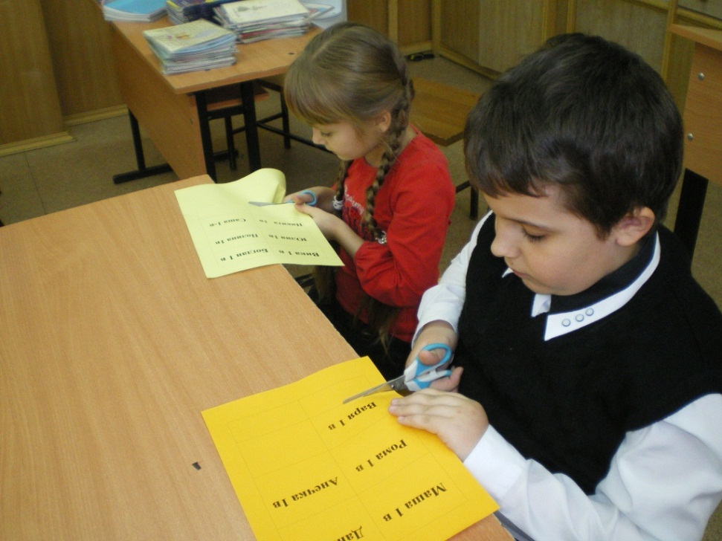
Работа над проектом:

Slide 11
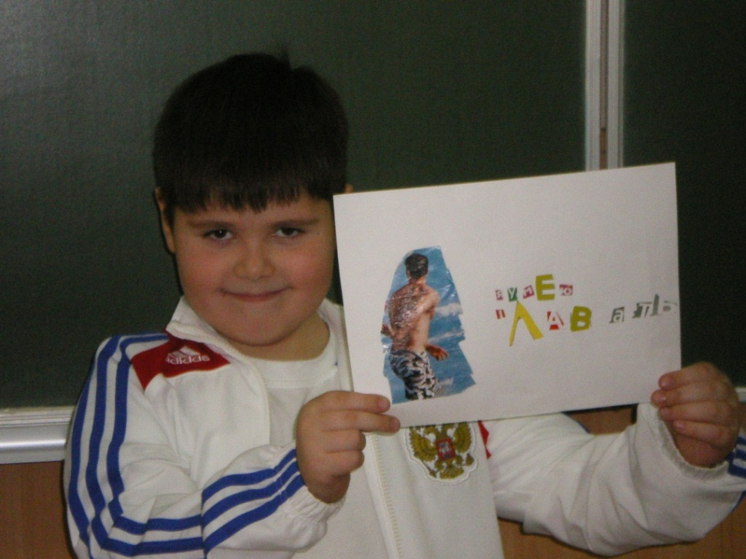
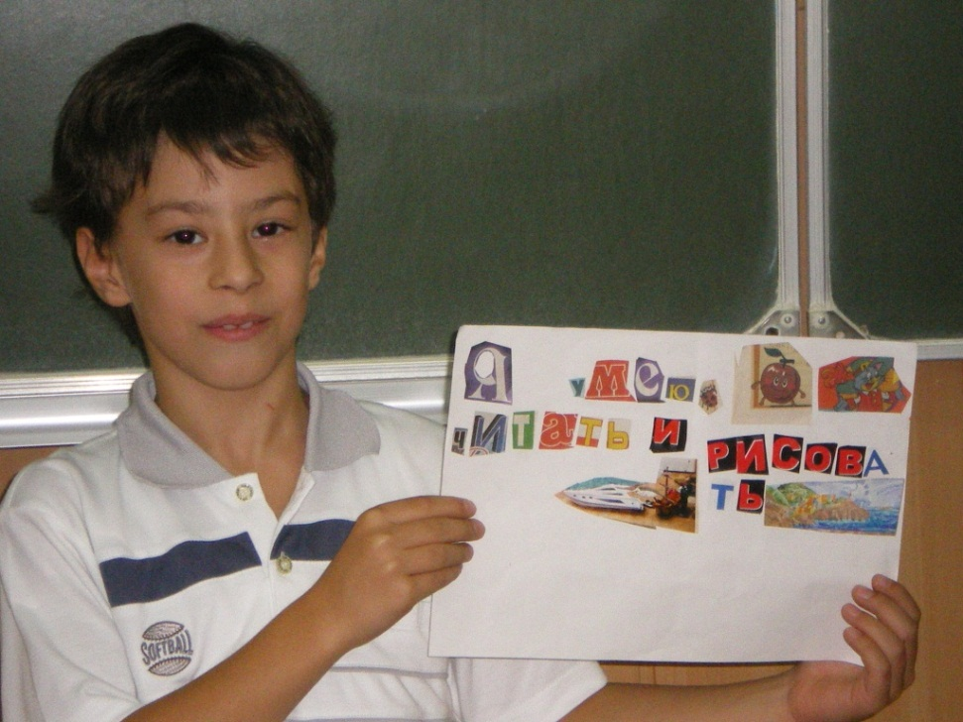
Творческий проект «Я умею»

Slide 12
Цель проекта:
Используя доступные средства, рассказать окружающим о том, что ты уже умеешь делать, придя в школу, повышение самооценки и учебной мотивации.

Slide 13
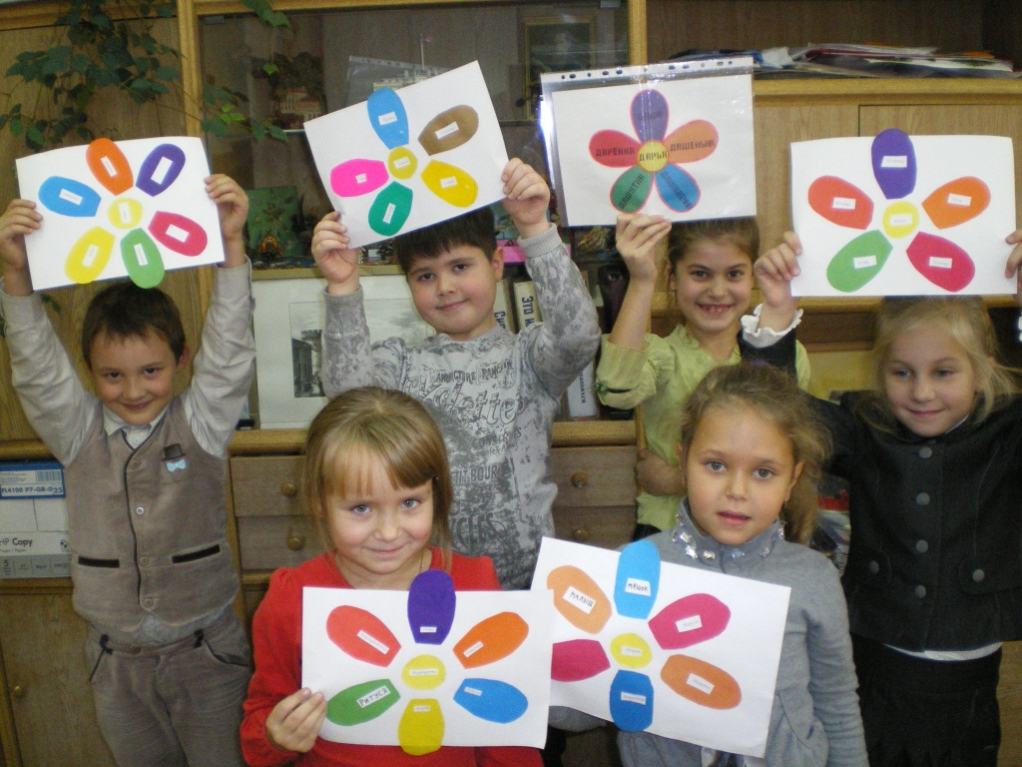
Творческий проект
«Я и мое имя»

Slide 14
Цель проекта:
Раскрыть многообразие и вариативность имен в русском языке, продолжить знакомство детей друг с другом.

Slide 15
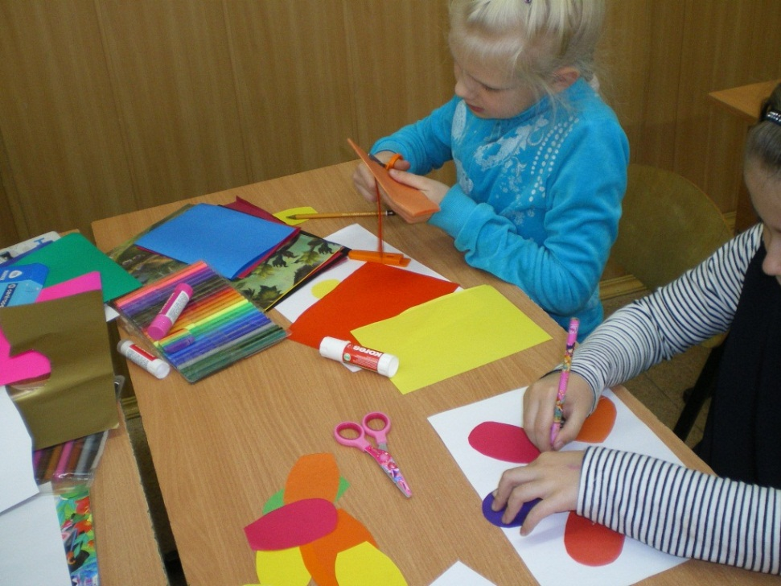
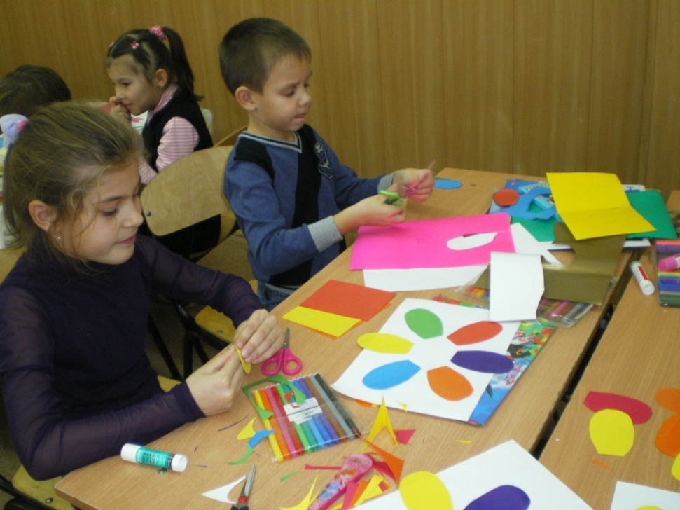
Работа над проектом:

